Slide 1
DONANIM
Öğr. Gör. Rıza ALTUNAY
Bu donanım konusuna giriş yapılacaktır.

Slide 2
STATİK (DURGUN) ELEKTRİK
Statik Elektrik Oluşumu
  Elektronlar atomlar arasında hareket ederken bir enerji üretir, bu enerji statik elektriği oluşturur.
  İki farklı yükle yüklü malzeme birbirine değdiğinde bir elektron transferi oluşur.
  Bir tarafta negatif yükler birikirken diğer taraf pozitif yükle yüklenir. Birbirine değen ortamlar ayrıldığında ise yüzeyler yüklü kalır.
  Buna elektrostatik yüklenme denir.

Slide 3
BİLGİSAYAR DONANIMI
Bilgisayar donanımı, bir bilgisayarı oluşturan fiziksel parçaların genel adıdır.
Bu parçalar,
  kişisel bilgisayarlar,
  otomobiller,
  çamaşır makinesi ve benzeri elektrikli ev eşyaları
  çeşitli sanayi uygulamaları gibi birçok alanda kullanılır.

Slide 4
BİLGİSAYAR DONANIMI
İç Ve Dış Donanım
İç ve Dış olarak ikiye ayrılır.
Bir donanım parçası başka bir donanım parçası içine yerleştiriliyorsa iç donanım olarak adlandırılır.
Bağımsız kasa, kutu veya kılıf içinde bulunan bilgisayar kasası içinde yer almayan donanımlara dış donanım denir.
Bunlar kamera, USB girişi, Bluetooth, kızılötesi tarayıcı, yazıcı ve benzeridir.

Slide 5
BİLGİSAYAR DONANIMI
Veri Akış Yönüne Göre Donanımlar
Bir bilgisayar donanımı dış ortamdan bilgisayara veri aktarmak için kullanılıyorsa giriş donanımı veya giriş birimi, bilgisayardan dış ortama veri aktarmak için kullanılıyorsa çıkış birimi veya çıkış donanımı olarak adlandırılır.

Slide 6
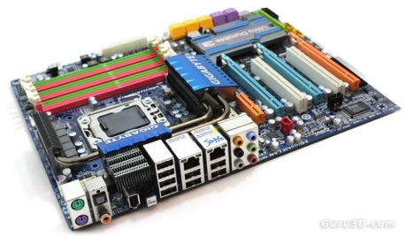
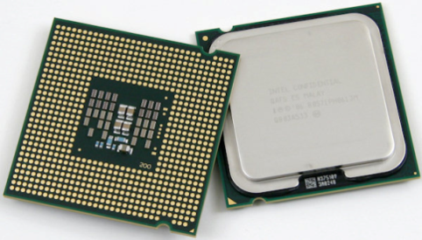
BİLGİSAYAR DONANIMI
Kişisel Bilgisayar Donanımı
Ortalama bir kişisel bilgisayarda genel olarak aşağıdaki donanımlar bulunur.
  Anakart :
    Diğer bütün elemanların üzerine takıldığı karttır.
  Merkezi işlem birimi :
    (Türkçe kısaltması MİB veya Orijinal, terminolojik kısaltması CPU) bir bilgisayarın en önemli parçasıdır. Çalıştırılmakta olan yazılımın içinde bulunan komutları işler. İşlemci terimi genelde MİB için kullanılır.

Slide 7
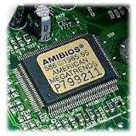
BİLGİSAYAR DONANIMI
Kişisel Bilgisayar Donanımı
  Bios :
    EPROM adı verilen bir yonga üzerinde ROM Bellek biçiminde yer alan bir tür yazılımdır. Bilgisayar açıldığı anda işlemciye tüm diğer donanımları sırasıyla tanıtır.
    Donanımların temel iletişim protokollerini belirler. İşletim sisteminin başlangıç öğelerinin herhangi bir sürücüden yüklenmesini sağlar. İşletim sistemi çalışırken donanım ve işletim sistemi arasındaki ilişkileri düzenler.

Slide 8
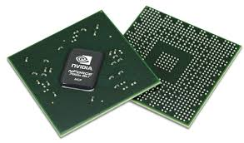
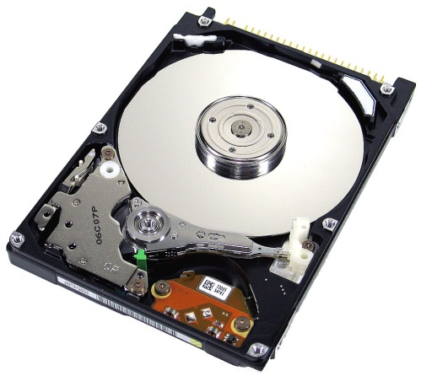
BİLGİSAYAR DONANIMI
Kişisel Bilgisayar Donanımı
  Yonga seti :
    Bilgisayarın anakartı üzerindeki temel ve bütünleşik arabirimleri yöneten ve bunlar arasındaki veri akışını sağlayan bir çeşit işlemcidir.
  Bellek kartı :
    Bellek bilgisayarı oluşturan 3 ana bileşenden biridir. (merkezi işlem birimi – bellek – giriş/çıkış aygıtları). İşlemcinin çalıştırdığı programlar ve programa ait bilgiler bellek üzerinde saklanır.

Slide 9
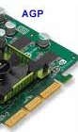
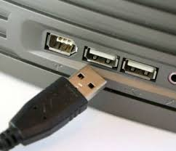
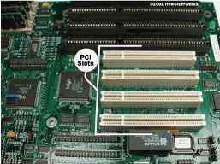
BİLGİSAYAR DONANIMI
Kişisel Bilgisayar Donanımı
  Veriyolları :
    Bilgisayar yapısında, bilgisayarın içindeki parçalar arasında ya da bilgisayarlar arasında verileri ya da gücü transfer eden bir alt sistemdir ve genellikle aygıt yürütme yazılımı tarafından kontrol edilir.
      PCI
      AGP
      USB

Slide 10
BİLGİSAYAR DONANIMI
Kişisel Bilgisayar Donanımı
İç denetim birimleri:
  Bazı anakartlarda baskılı devre üzerine bağlı olarak bulunabilirler.
  Giriş-çıkış denetleyicisi
  Ağ denetleyicisi
  Modem denetleyicisi
  Ses denetleyicisi
  Görüntü denetleyicisi

Slide 11
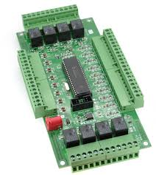
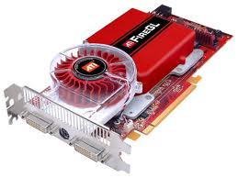
BİLGİSAYAR DONANIMI
Kişisel Bilgisayar Donanımı
  İşlev kartları:
    Anakart üzerinde iç denetleyicilerin bulunmaması ya da amaç için yeterli olmaması durumlarında, anakart üzerindeki veriyollarına takılarak kullanılırlar.
  Giriş-çıkış kartı :
    Bilgisayara dışardan yapılan giriş çıkışların kontrol edildiği karttır.

Slide 12
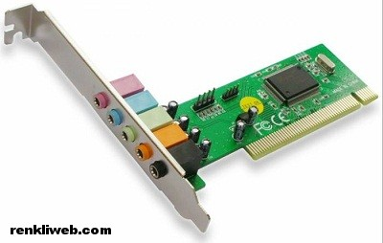
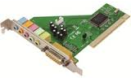
BİLGİSAYAR DONANIMI
Kişisel Bilgisayar Donanımı
  Grafik kartı :
    Bilgisayarın görüntü vermesini sağlayan birimidir. Ekran kartları harici ISA, VLB, PCI, AGP veya PCI-Express veriyollarını kullanan PC kartları olarak veya anakart üzerinde chipset içerisinde yerleşik olarak bulunmaktadır.
  Ses kartı :
    Bilgisayarda analog ve dijital ses işlevlerini yerine getiren elektronik birimidir.

Slide 13
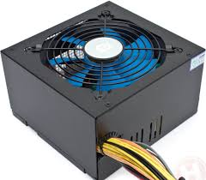
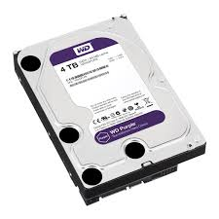
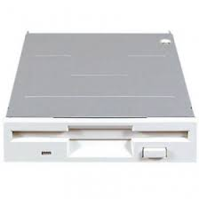
BİLGİSAYAR DONANIMI
Kişisel Bilgisayar Donanımı
  Güç kaynağı :
    Bir sistem ya da düzeneğin gereksinimi olan enerjiyi sağlamak için kullanılan birimlerin genel adı.
  Kayıt ortamları
    Sabit disk : Veri depolanması amacı ile kullanılan manyetik kayıt ortamlarıdır.
  Disket sürücü :
    Bilgisayarlarda kullanılan manyetik veri depolama ortamları disketler üzerinden okuma/yazma işlemi yapan aygıttır.

Slide 14
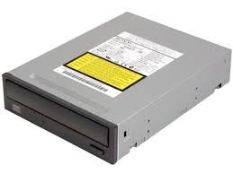
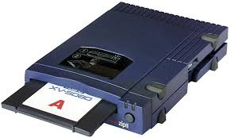
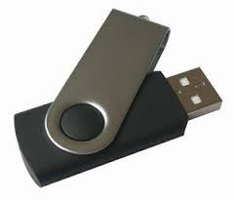
BİLGİSAYAR DONANIMI
Kişisel Bilgisayar Donanımı
  Optik disk sürücüler
    CD-ROM
    DVD-ROM
  Zip sürücü :
    Taşınabilir bir veri depolama medyasıdır.
  USB bellek aygıtı (USB hafıza ünitesi) :
    Arayüzü ile entegre edilmiş, kapasiteleri 1 TB'a kadar ulaşabilen, küçük, hafif, çalışma esnasında sökülüp takılabilir NAND-tipinde veri depolama aygıtlarıdır.

Slide 15
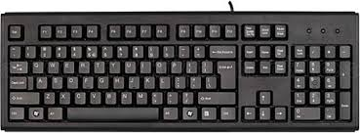
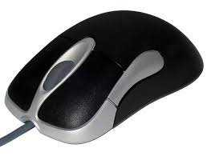
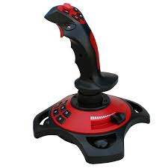
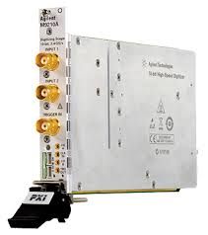
BİLGİSAYAR DONANIMI
Giriş Birimleri
  Klavye :
    Bilgisayar veri giriş ögesi.
  Fare :
    Bilgisayar veri giriş ögesi.
  Joystik :
    Oyun amaçlı kullanılan yine bilgisayar için veri giriş ögesidir.
  Sayısallaştırıcı :
    Çeşitli analog görüntülerin, bilgisayar ortamına sayısal (dijital) olarak aktarmak için kullanılan bir donanım birimidir.

Slide 16
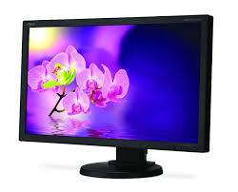
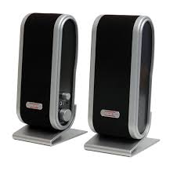
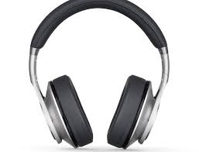
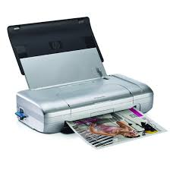
BİLGİSAYAR DONANIMI
  Çıkış Birimleri
  Monitör :
    Görüntü sergilemek için kullanılan elektronik ya da elektro-mekanik aygıtların genel adıdır.
  Hoparlör :
    Elektrik akımı değişimlerini ses titreşimlerine çeviren alettir.
  Kulaklık :
    2 küçük hoparlörün kullanıcının kulağına yakın yerde durmasını sağlayan bir çevre birimidir.
  Yazıcı:
    Sayısal ortamdaki verilerin kağıda aktarılmasını sağlayan birimdir.

Slide 17
TEŞEKKÜRLER
Öğr. Gör. Rıza ALTUNAY

